Slide 1


Rising Finance
´Cause thats what you want

Slide 2
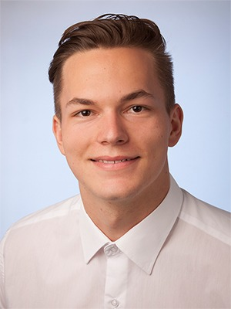
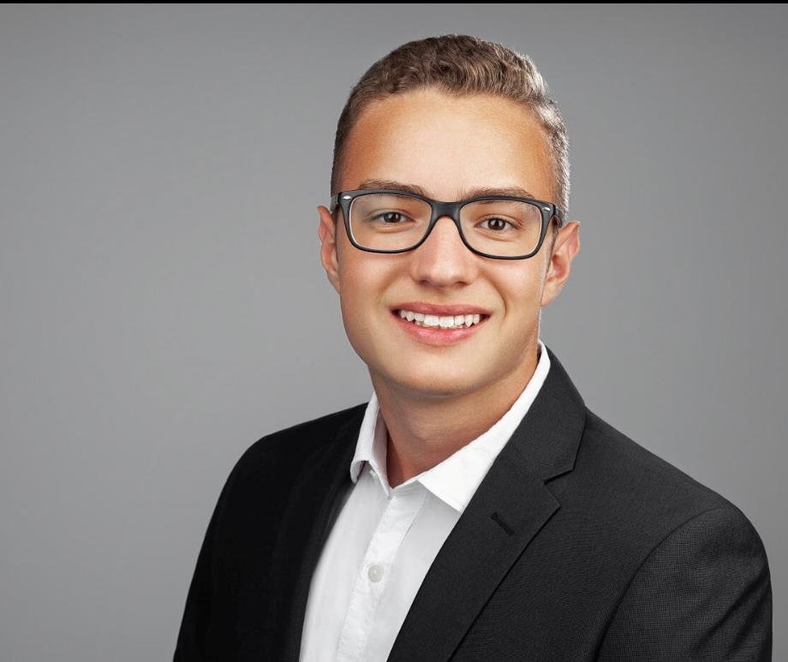
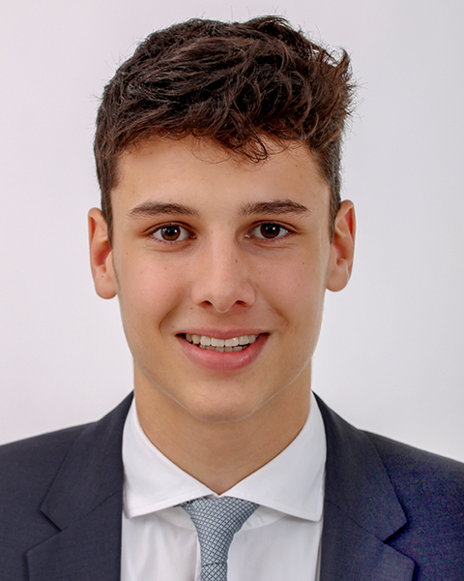
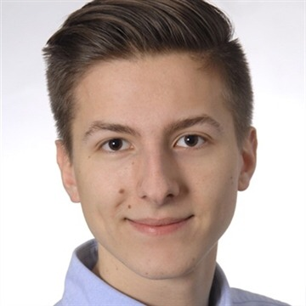
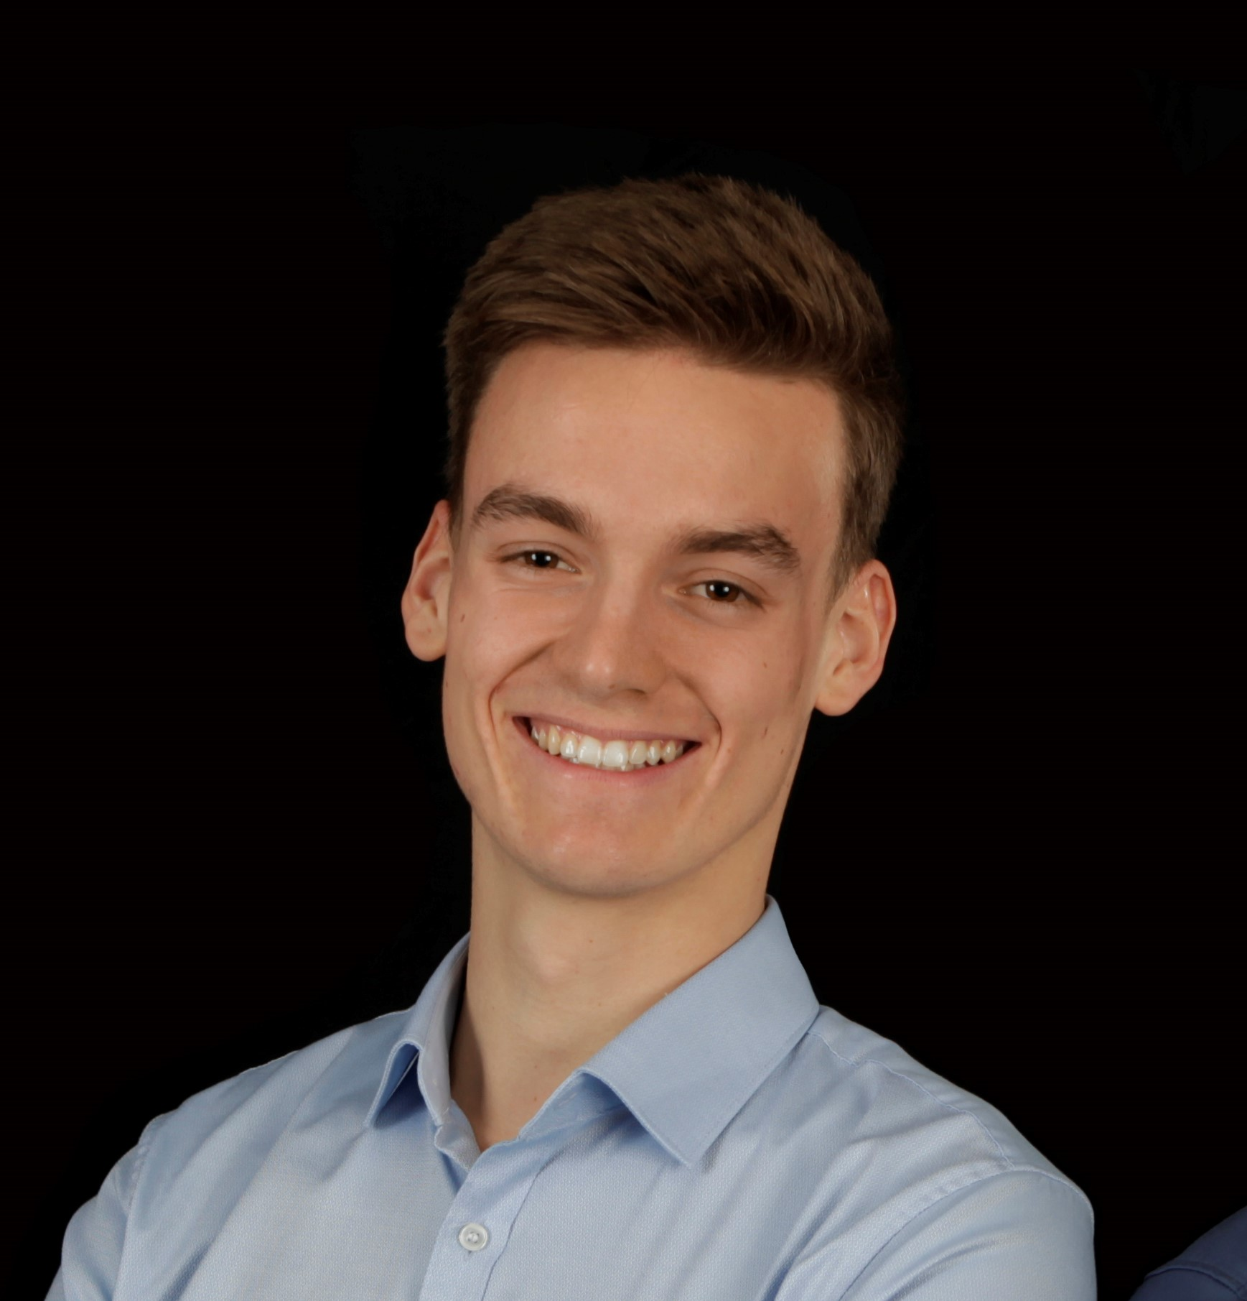
Unser TEAM
Software Engineer
Product Manager
Scrum Master
Marketing & Communication
Software Architect
Philipp Becht
Pascal Schmidt
Lennart Fertig
Simon Wrigg
Felix Hüsgen

Slide 3
Warum wir?
2 Jahre Erfahrung im Anlagen-Handel, über 500 Kunden erfolgreich zum Aufbau eines Vermögens begleitet.
Investition und Vermögenaufbau
Handel mit Aktien, Fonds, Rohstoffe und weiteren Geldanlagen

Slide 4


Bewerbung auf Projektvorschlag 1 (Priorität 1)
Wir, die Rising Finance, möchten eine App anbieten, die erkennt, wie der Kunde gelaunt ist und basierend auf dem Gesichtsausdruck einen entsprechenden Vorschlag für eins ihrer Bank-Produkte machen. Dies soll es Ihnen ermöglichen, Aufmerksamkeit auf Ihre Produkte zu lenken und neue Zielgruppen zu erschließen.

Slide 5
Unser Know-how
- Umfangreiche Kenntnisse in Machine-Learning
- Grundlegende Kenntnisse in der Android-App-Programmierung (alternativ Python)
- Gesammelte Erfahrungen aus den letzten Praxiseinsätzen in der Detektion und Klassifizierung von Bildern

Slide 6
Unsere Vorgehensweise
- Zugriff auf bereits bestehende Datensets mit Gesichtsausdrücken, die verschiedene Emotionen charakterisieren
- Verwendung dieser Emotionen, um sie mithilfe eines Machine- Learning Algorithmus zu klassifizieren
- Coden einer Android-App, die ein selbst- aufgenommenes Bild in das vortrainierte Modell einfließen lässt
- Empfehlung eines geeigneten Bank-Produkts, welches sich anhand der im Bild erkenntlichen Emotion, am besten zu eignen scheint

Slide 7
Bewerbung auf eigenes Projekt (Priorität 2)
Wir, die Rising Finance, wollen eine App programmieren, mit der die Kunden der Jung Bank AG die Möglichkeit haben, einfach, provisionsfrei und mit minimalem Risiko deutsche und internationale Aktien, ETFs und Derivate zu handeln.
Unsere App soll vor allem jungen Nutzern einen intuitiven Einstieg in das Handeln mit Finanzprodukten ermöglichen.
Zwar sind die Hauptfunktionen mit bereits vorhandenen Apps wie „TradeRepublic“ und „Trading212“ vergleichbar, wobei wir eine spezielle Lösung für ausschließlich Kunden der Jung Bank AG zur Verfügung stellen möchten.

Slide 8



Unser Know-how
- Fundierte Kenntnisse in der Programmierung mit Python
- Expertenwissen im Bereich „Schnittstellen“, um reale Daten von Aktienkursen in die App einfließen zu lassen
- Frontend- und Backend- Erfahrungen

Slide 9
Unsere Vorgehensweise
Wir, die Rising Finance, werden uns aufteilen und uns unterschiedlichen Aufgaben widmen.
- Ein großer Teil unserer Arbeit wird die Bereitstellung von realen Daten über eine Schnittstelle darstellen. Schließlich sollen sich die Aktienkurse auch über den Zeitraum der Nutzung verändern.
(→ Börsendaten könnten eventuell auch simuliert dargestellt werden.)
- Der Aufbau einer GUI, sowie ein ansprechendes Design stellt einen weiteren Baustein dar.
- Das Backend soll objektorientiert entwofen werden. Dabei würden die jeweiligen Aktien als Objekte entworfen werden. Aus verschiedenen Gründen sei es allerdings zunächst nur möglich eine begrenzte Nutzeranzahl zuzulassen.

